Slide 1
Week14进度汇报
刘松铭 于子淳

Slide 2
进度汇报
于子淳
解决了两个较为关键的问题，跑通所有调度模式
kernel-sync 仓库死锁问题已由张译仁助教解决
单核调度器跑多核 有概率会 sleep 卡死
单核调度器
单核 zCore
多核调度器跑多核 shell 有概率没法进行输入
多核调度器
多核 zCore

Slide 3
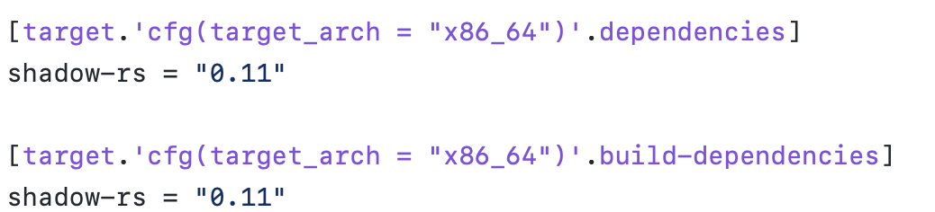
进度汇报
于子淳
编写打包测例程序，希望用一个程序直接在板子上跑完所有测例，不用进终端，这样可以之后再写驱动
目前 zCore 更新了编译方式，在 Mac 上编译 rootfs 会出问题

Slide 4
进度汇报
刘松铭
目前进度
zCore单核已经可以在U740上boot，多核还存在问题
解决了Read PageFault
将DTB的空间从Free Memory中剔除，并对其增加只读页表映射
将可用物理地址最高置为0xFFFFF000，避免上取整溢出
增加对设备树Parse Plic的支持
多核存在核间中断，需要进行处理
dtc反汇编，找到plic的tag，修改parse代码

Slide 5
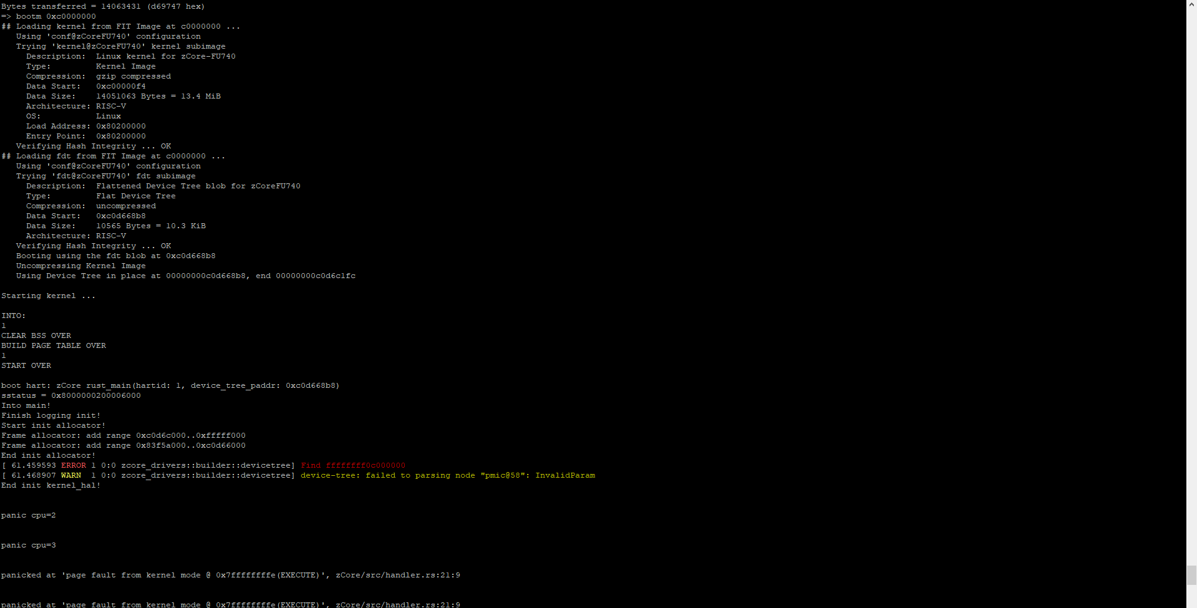
目前问题
多核情况下还是存在bug
在很奇怪的位置发生执行PageFault，地址为0x7FFFFFFE

Slide 6
THANK YOU
感谢张译仁助教的鼎力支持！

